Slide 1

Коллекции
Занятие №5

Slide 2
Проверка пройденного на занятии №4.2
Из каких двух частей состоит цикл while?
В каком случае используются циклы?
Как прописывать условие цикла while?
Как выполняется цикл while?
Что вы знаете о бесконечном цикле?
Расскажите о конструкции for-else, while-else.
Выполняется ли условие else, если завершить цикл принудительно?

Slide 3
Проверка домашнего задания
Задача №1:
Казино. Компьютер генерирует числа от 1 до 10 и от 1 до 2-х соответственно. Цифры от одного до 10 отвечают за номера, а от 1 до 2 за цвета(1-красный,2 черный).
Пользователю дается 5 попыток угадать номер и цвет(Прим. введения с клавиатуры: 3 красный).В случае неудачи вывести на экран правильную комбинацию.

Slide 4
План занятия
Что такое коллекции.
Списки. Особенности, реализация, встроенные функции для работы со списками.

Slide 5

Что такое коллекции?
Коллекция в Python — программный объект (переменная-контейнер), хранящая набор значений одного или различных типов, позволяющий обращаться к этим значениям, а также применять специальные функции и методы, зависящие от типа коллекции.
Стандартные встроенные коллекционные типы данных в Python: список (list), кортеж (tuple), строку (string), множества (set, frozenset), словарь (dict).

Slide 6
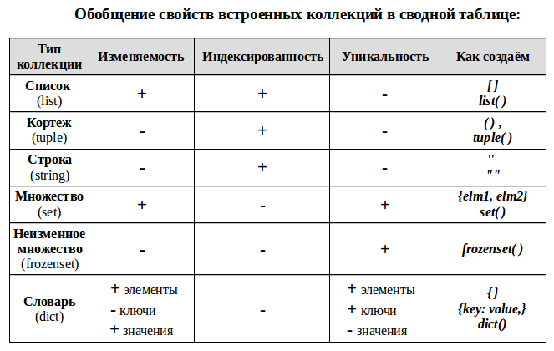

Slide 7
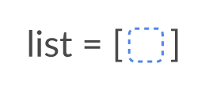
Списки
Списки в Python - упорядоченные изменяемые коллекции объектов произвольных типов (почти как массив, но типы могут отличаться).
Объявление списка – самый первый и главный этап его создания. Для объявления списка в Python существует несколько способов.

Slide 8


Вариант №1: Через литерал (выражение, создающее объект):
В данном примере мы создали список с заранее известными данными. Если нужен пустой список, в квадратных скобках ничего не указывается – elements = []
Вариант №2: Через функцию list():
В этом примере создается пустой список.

Slide 9
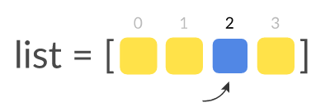
Обращение к элементу списка в Python
Некоторые операции, имеют два варианта выбора элемента: либо выбор непосредственно его по имени, либо обращение по индексу. Индексом называют его порядковый номер, начиная с нуля.
Существует также отрицательный индекс. Отрицательными индексами называют расположение элементов в списке справа налево
Отрицательным индексом удобно пользоваться, когда необходимо обратиться к последнему в списке элементу, не высчитывая его номер. Любой конечный элемент будет с индексом, равным -1

Slide 10
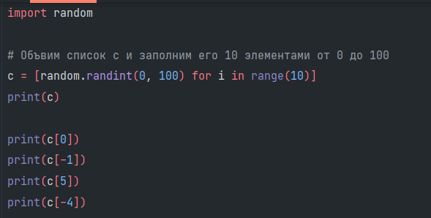
Пример программы

Slide 11
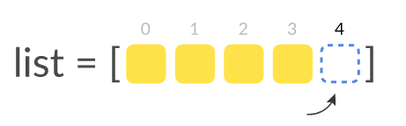
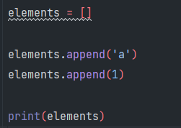
Добавление в список
Для того, чтобы добавить новый элемент в список, используется list.append(x) , где list – список, x – нужное значение.

Slide 12
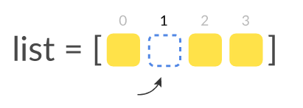

Добавление в список на указанную позицию
Немаловажно обратить внимание на метод list.insert(i, x) , где list – список, i – позиция, x – нужное значение.

Slide 13
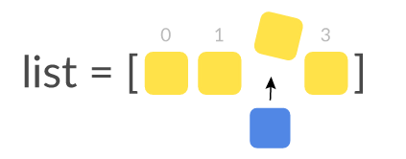

Изменение элементов списка
Изменение элементов списка происходит следующим образом: нужно выбрать элемент по индексу (порядковому номеру элемента) и присвоить новое значение.

Slide 14
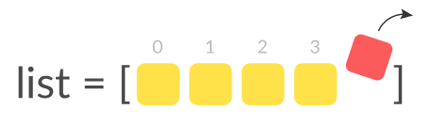


Удаление элемента из списка
Для удаление из списка используют инструкцию del list[i] , где list – список, i – индекс (позиция) элемента в списке.
Еще один способ удаления из списка – list.remove(x) , где list – список, x – значение, которое нужно удалить.

Slide 15
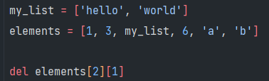
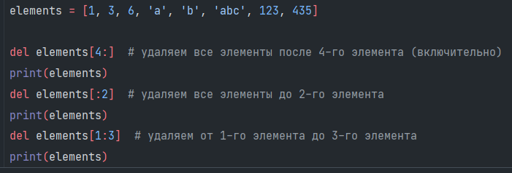

Удалять можно как из текущего списка, так и из вложенных списков:
Можно удалять целыми диапазонами:

Slide 16

Домашнее задание
Прочитать про заполнение списков с помощью random.
Подготовиться к экзамену
Повторить темы:
Введение в программирование
Условные операторы
Строки
Циклы

